Slide 1
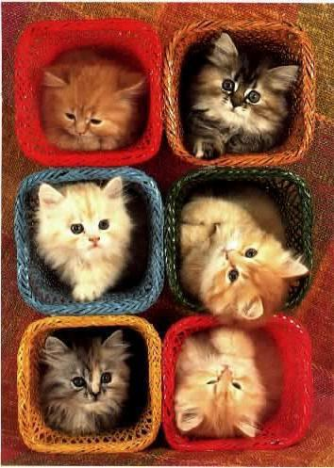
А р т и к у л я ц и о н н а я КОТОгимнастика
ПОДгОТOВиЛА:
УЧИТEЛЬ-лОгOпEд
БДОУ «ДEТСКИЙ САД №328
кOмбИнирOваннOГO вида города Омска»
ИВАНОВА ЮЛИЯ ВЛАДИМИРОВНА
2016 г.

Slide 2
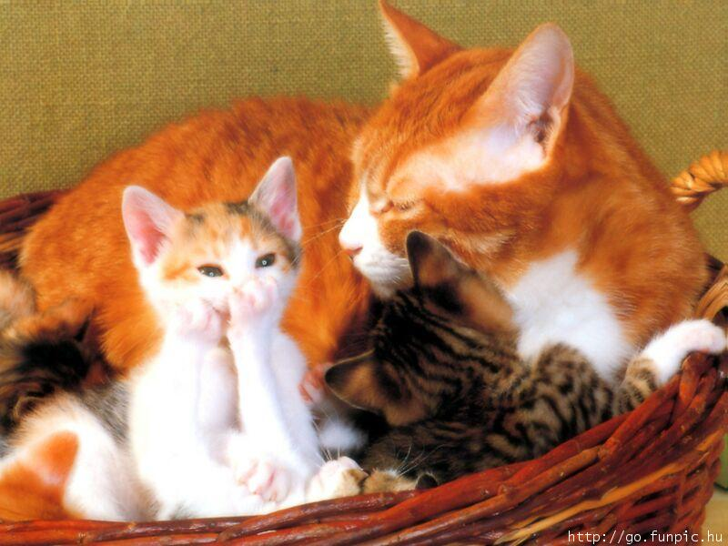
У мамы кошки родились котята

Slide 3
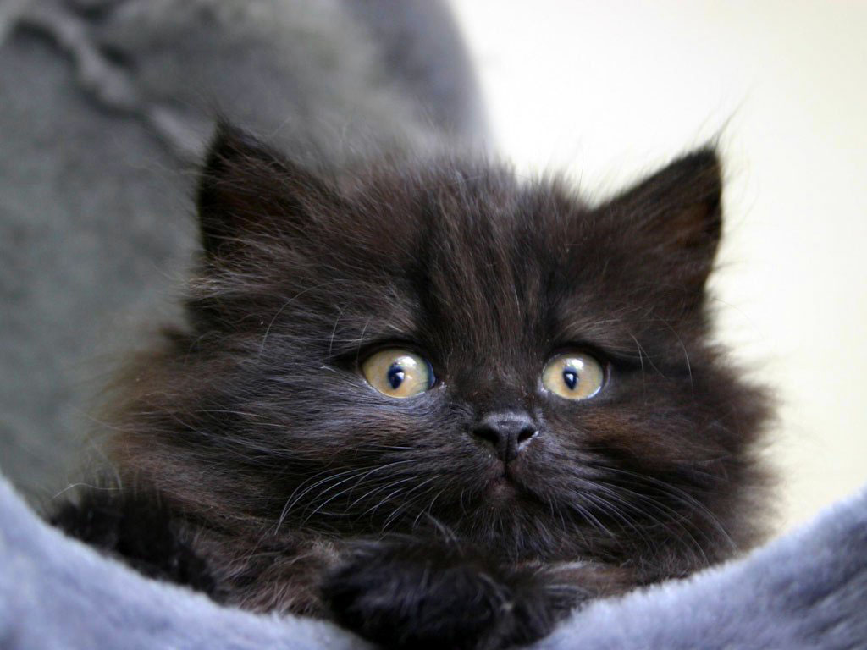
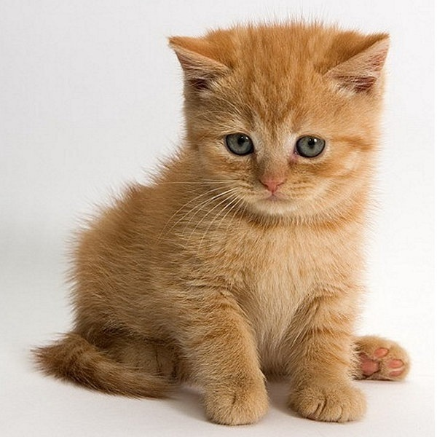
Рыженький и черненький

Slide 4
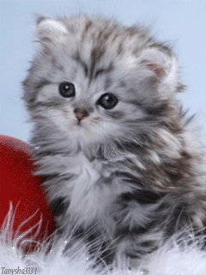
Серый и белый

Slide 5
Они любили улыбаться!

Slide 6
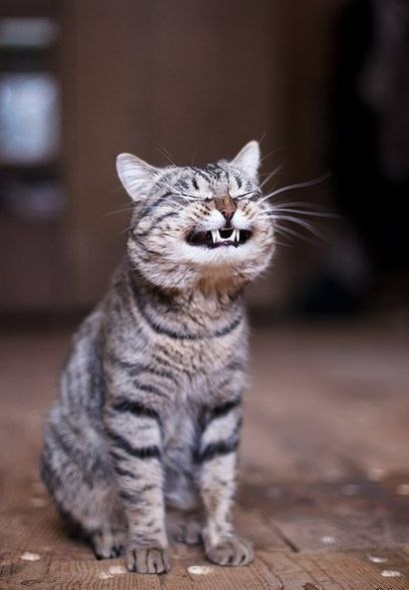
А иногда и показывать зубки!

Slide 7
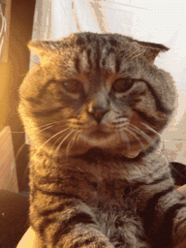
Папа кот учил их Ротик закрывать, щечки надувать!

Slide 8
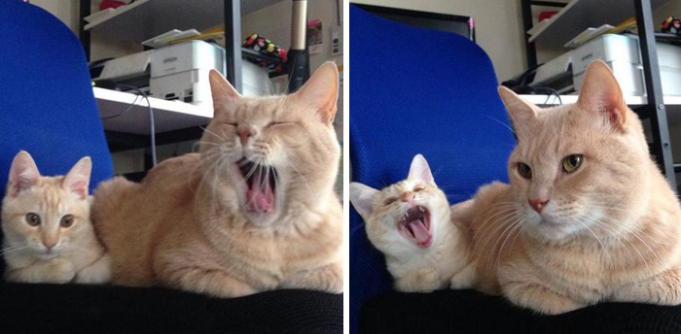
Ротик открываем, ротик закрываем! К зарядке для язычка приступаем!

Slide 9
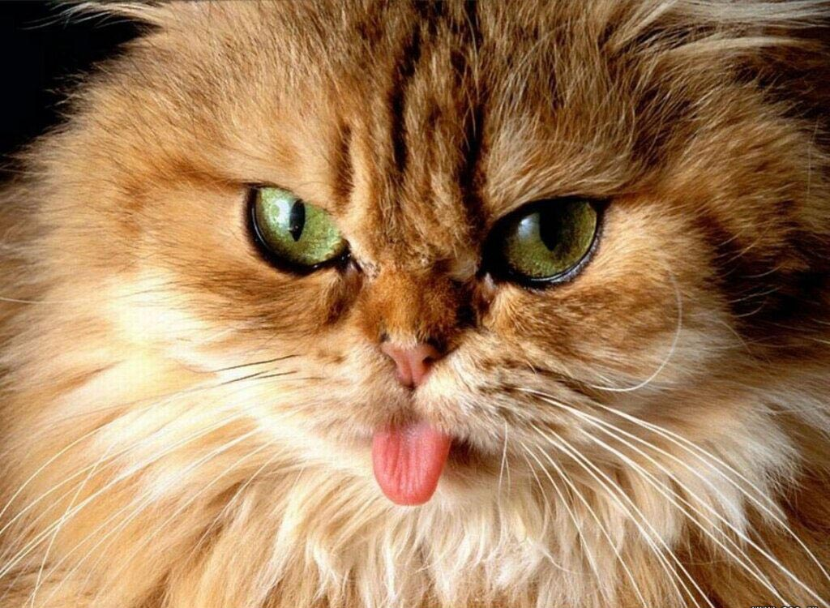
Мама кошка решила научить малышей разговаривать, а для этого нужно хорошо владеть своим язычком. Покажи язычок.

Slide 10
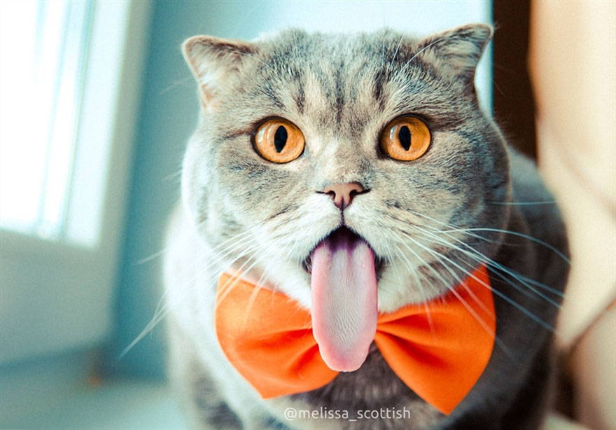
Высунули язычок «Лопаточка» получилась!

Slide 11
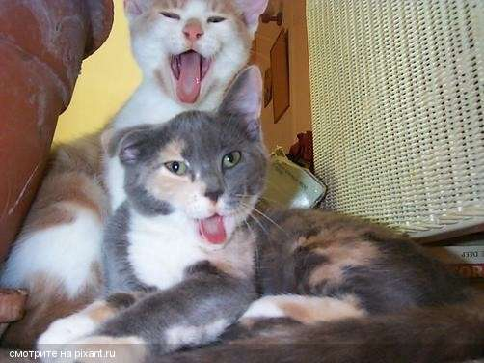
Высунули язычки, дышим носом!

Slide 12
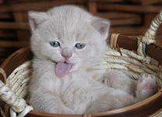
И у меня лопаточка

Slide 13
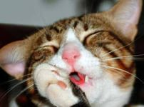
Собираем язычок в трубочку

Slide 14
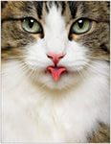
Иголочка

Slide 15
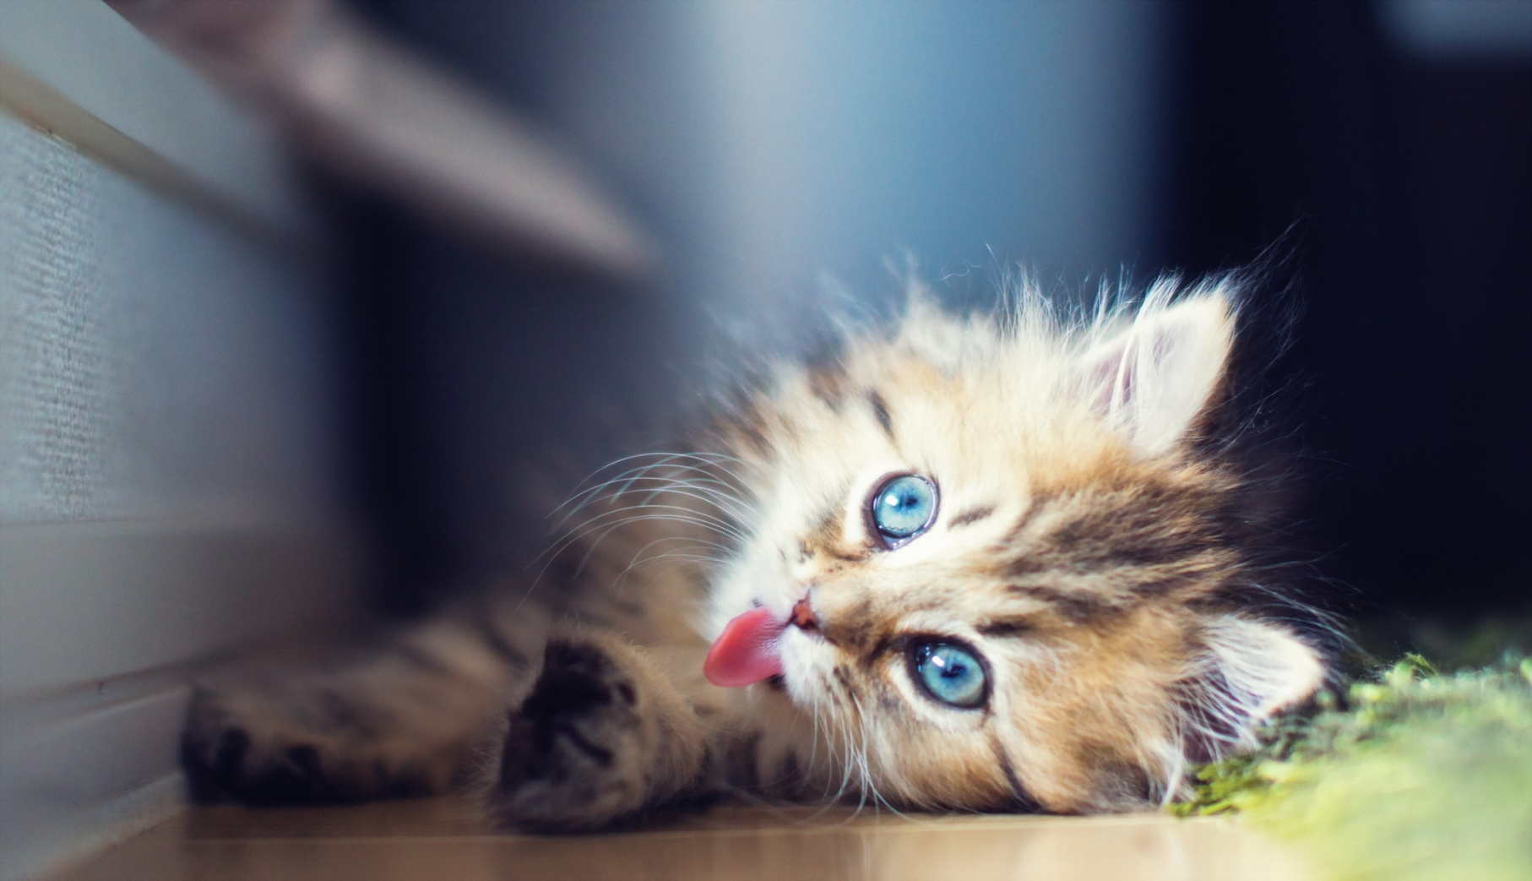
А у меня иголочка получилась

Slide 16
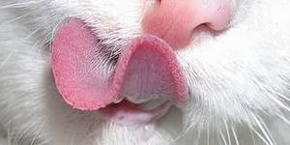
А теперь сделаем чашечку

Slide 17
Чашечка

Slide 18
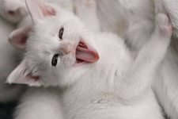
Молодец, больше загибаем язычок!

Slide 19
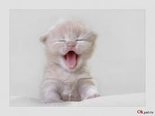
И я стараюсь !

Slide 20
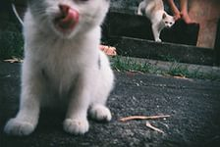
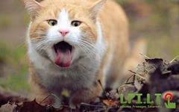
Сели дети на качели, и взлетели выше ели!

Slide 21
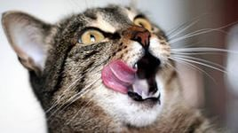
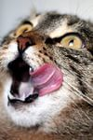
Часики, язычок влево - вправо

Slide 22
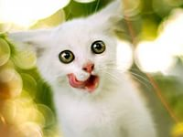
Правильно?

Slide 23
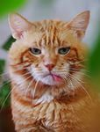
Печем блины- пя – пя –пя-пя

Slide 24
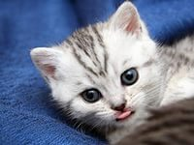
И я пеку блины!

Slide 25
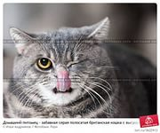
Вкусная сметанка, облизываем ротик

Slide 26
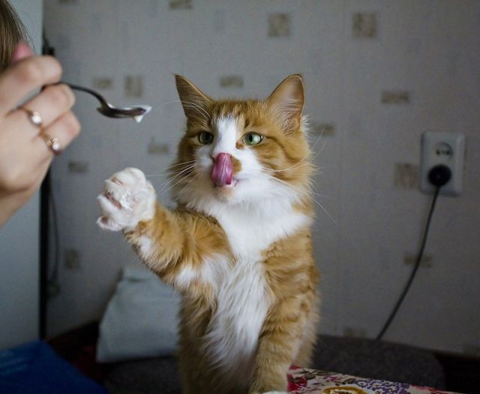
Вкусный йогурт! Ох, как вкусно!

Slide 27
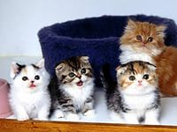
Научились котята разговаривать МЯУ! и побежали играть…

Slide 28
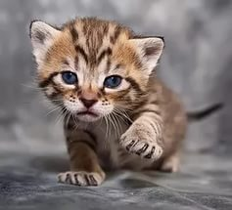
Ножками потопаем, топ-топ-топ!

Slide 29
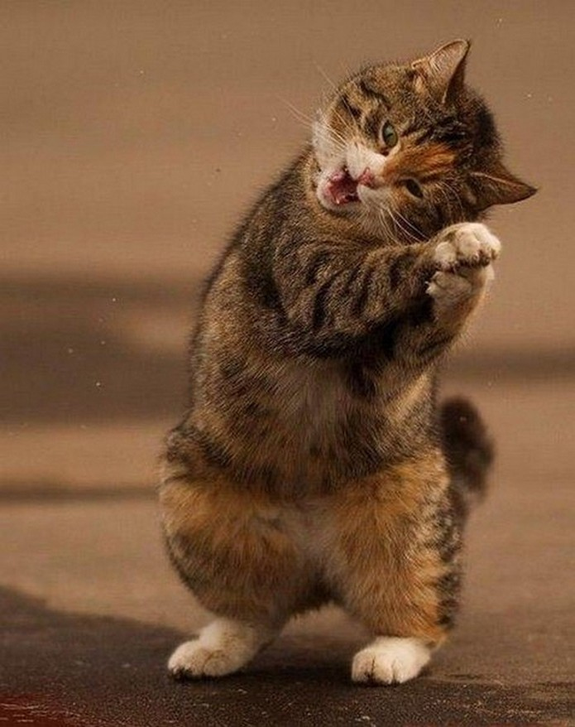
Ручками похлопаем, хлоп-хлоп-хлоп!

Slide 30
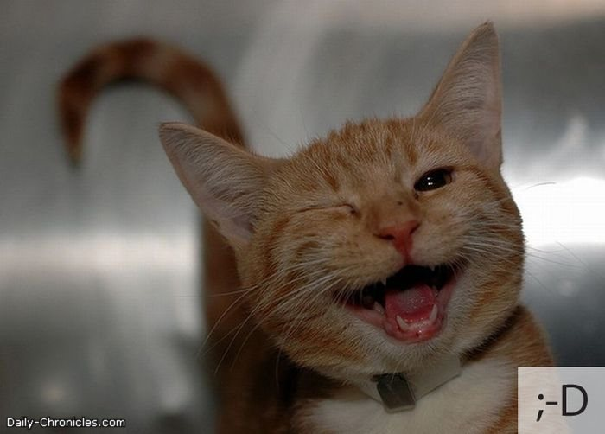
Глазками помигаем, миг-миг-миг!

Slide 31
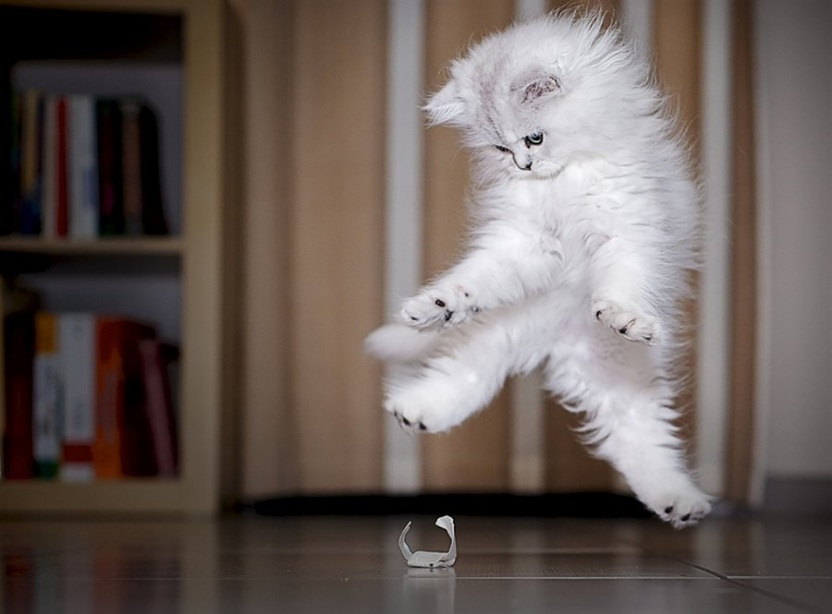
А потом попрыгаем, прыг-прыг-прыг!

Slide 32
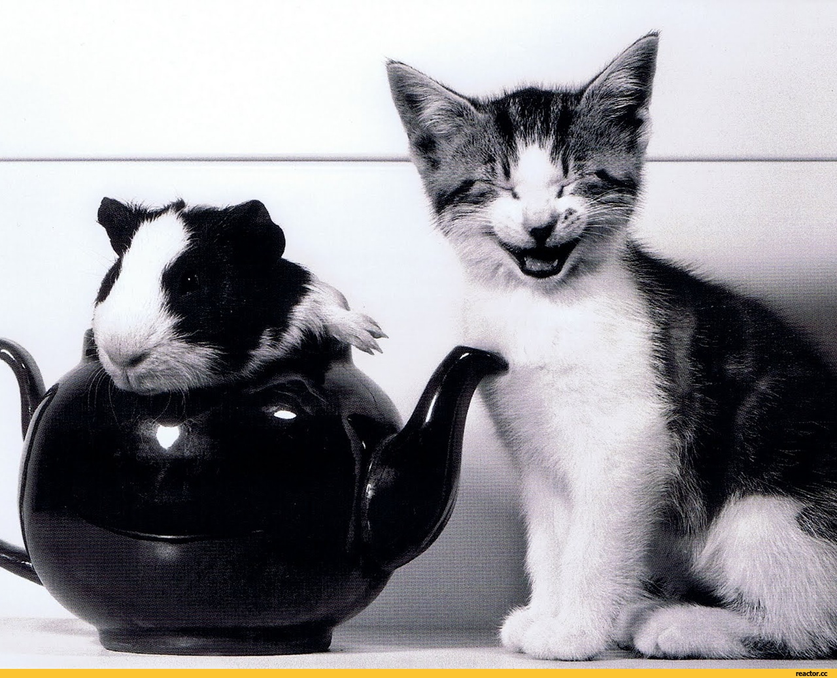
Вам весело, и радостно и хочется смеяться!

Slide 33
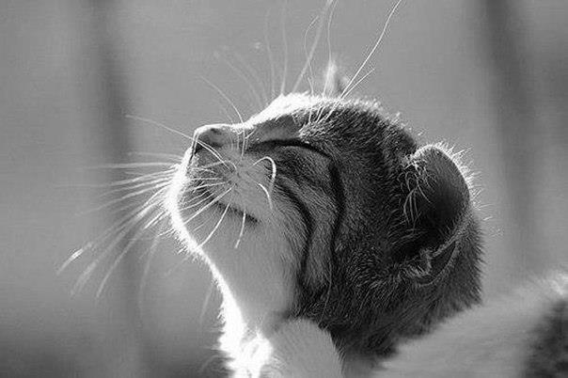
Носиком вдыхаем, глазки закрываем! Вдохнули-выдохнули!

Slide 34
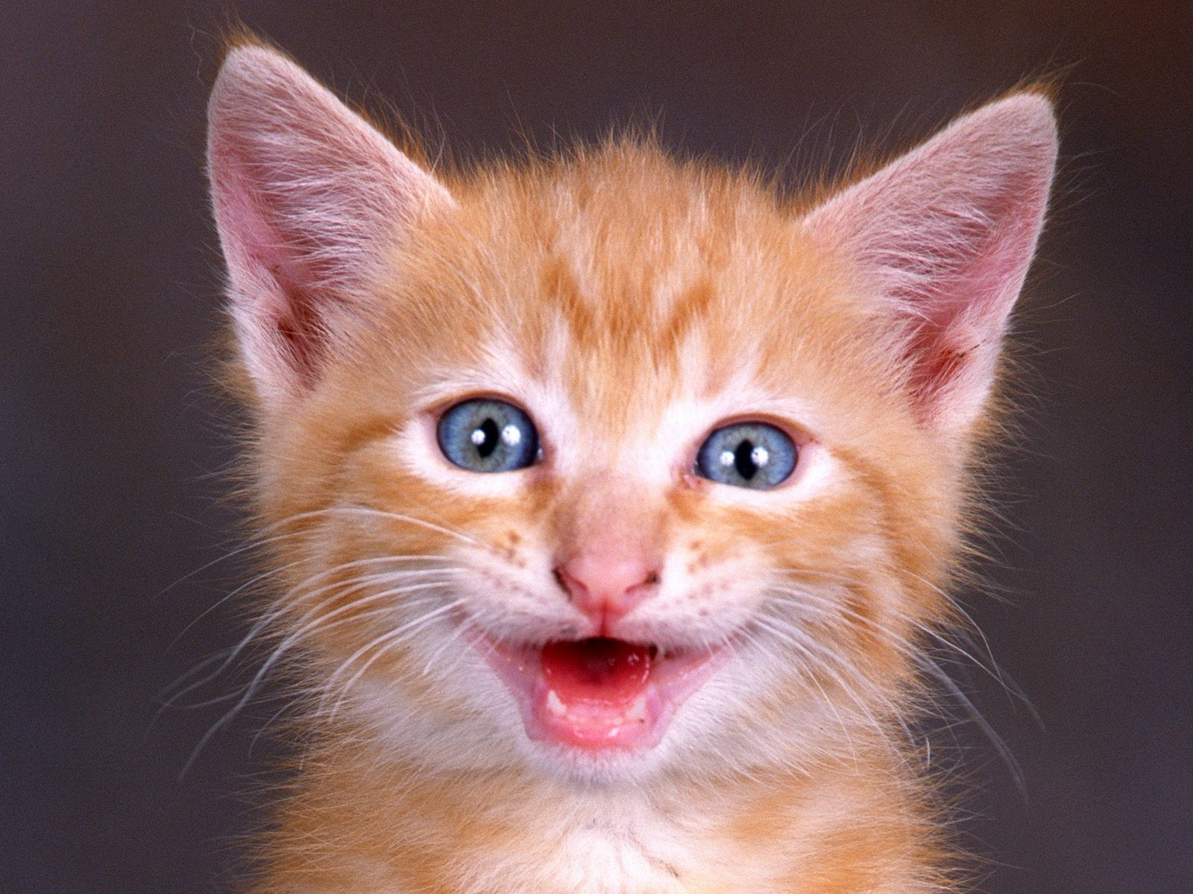
Удачи и хорошего настроения!!!! Учитель-логопед Иванова Ю.В. БДОУ д/с 328 г.Омск

